Slide 1
La lutte au bruit en milieu travail en 2023
Présentation de Serge Beaulieu
Conférence en Santé et sécurité du travail
UEDN
11 mars 2023

Slide 2
Le vacarme des chiffres
Dans les pays industrialisés, on estime de 10 à 16 % la prévalence de la surdité attribuable à l’exposition au bruit en milieu de travail (Dobie 2008)
Aux États-Unis, environ 10% des travailleurs et travailleuses seraient exposés chaque jour à un niveau de bruit supérieur à 90 dBA (Driscoll et al.,2010)
Au Québec, l’enquête Eqcotesst (2011) a estimé que 359 000 travailleurs et travailleuses œuvrent souvent ou tout le temps dans un bruit si intense qu’il est difficile de tenir une conversation à un mètre de distance, même en criant (niveau de bruit estimé à plus de 85 dBA selon Harris, 1979)

Slide 3
Le nombre de surdités professionnelles reconnues au Québec par la CNESST (2007-2017=+205%)
Moyenne 1996-2006: 2590 cas de surdité professionnelle / année
Source : DCGI-Rapport lésions acceptées au 31 juillet de l’année suivant l’année d’inscription

Slide 4
Taux de croissance annuel moyen : 14,1 %
Principales sources de débours : prothèses auditives
(74,3 M$ 46 % des débours) et APIPP (75,9 M$47,1 %)
Évolution des coûts de la surdité professionnelle (2007-2017)

Slide 5
Répartition des dossiers admis : infra vs supra-barème
% dossiers
Infra-barème (sans APIPP) : 2007 = 19,6 %; 2017 = 29,7 %
Supra-barème (avec atteinte permanente) : 2007 = 80,4 % 2017 = 70,3 %

Slide 6
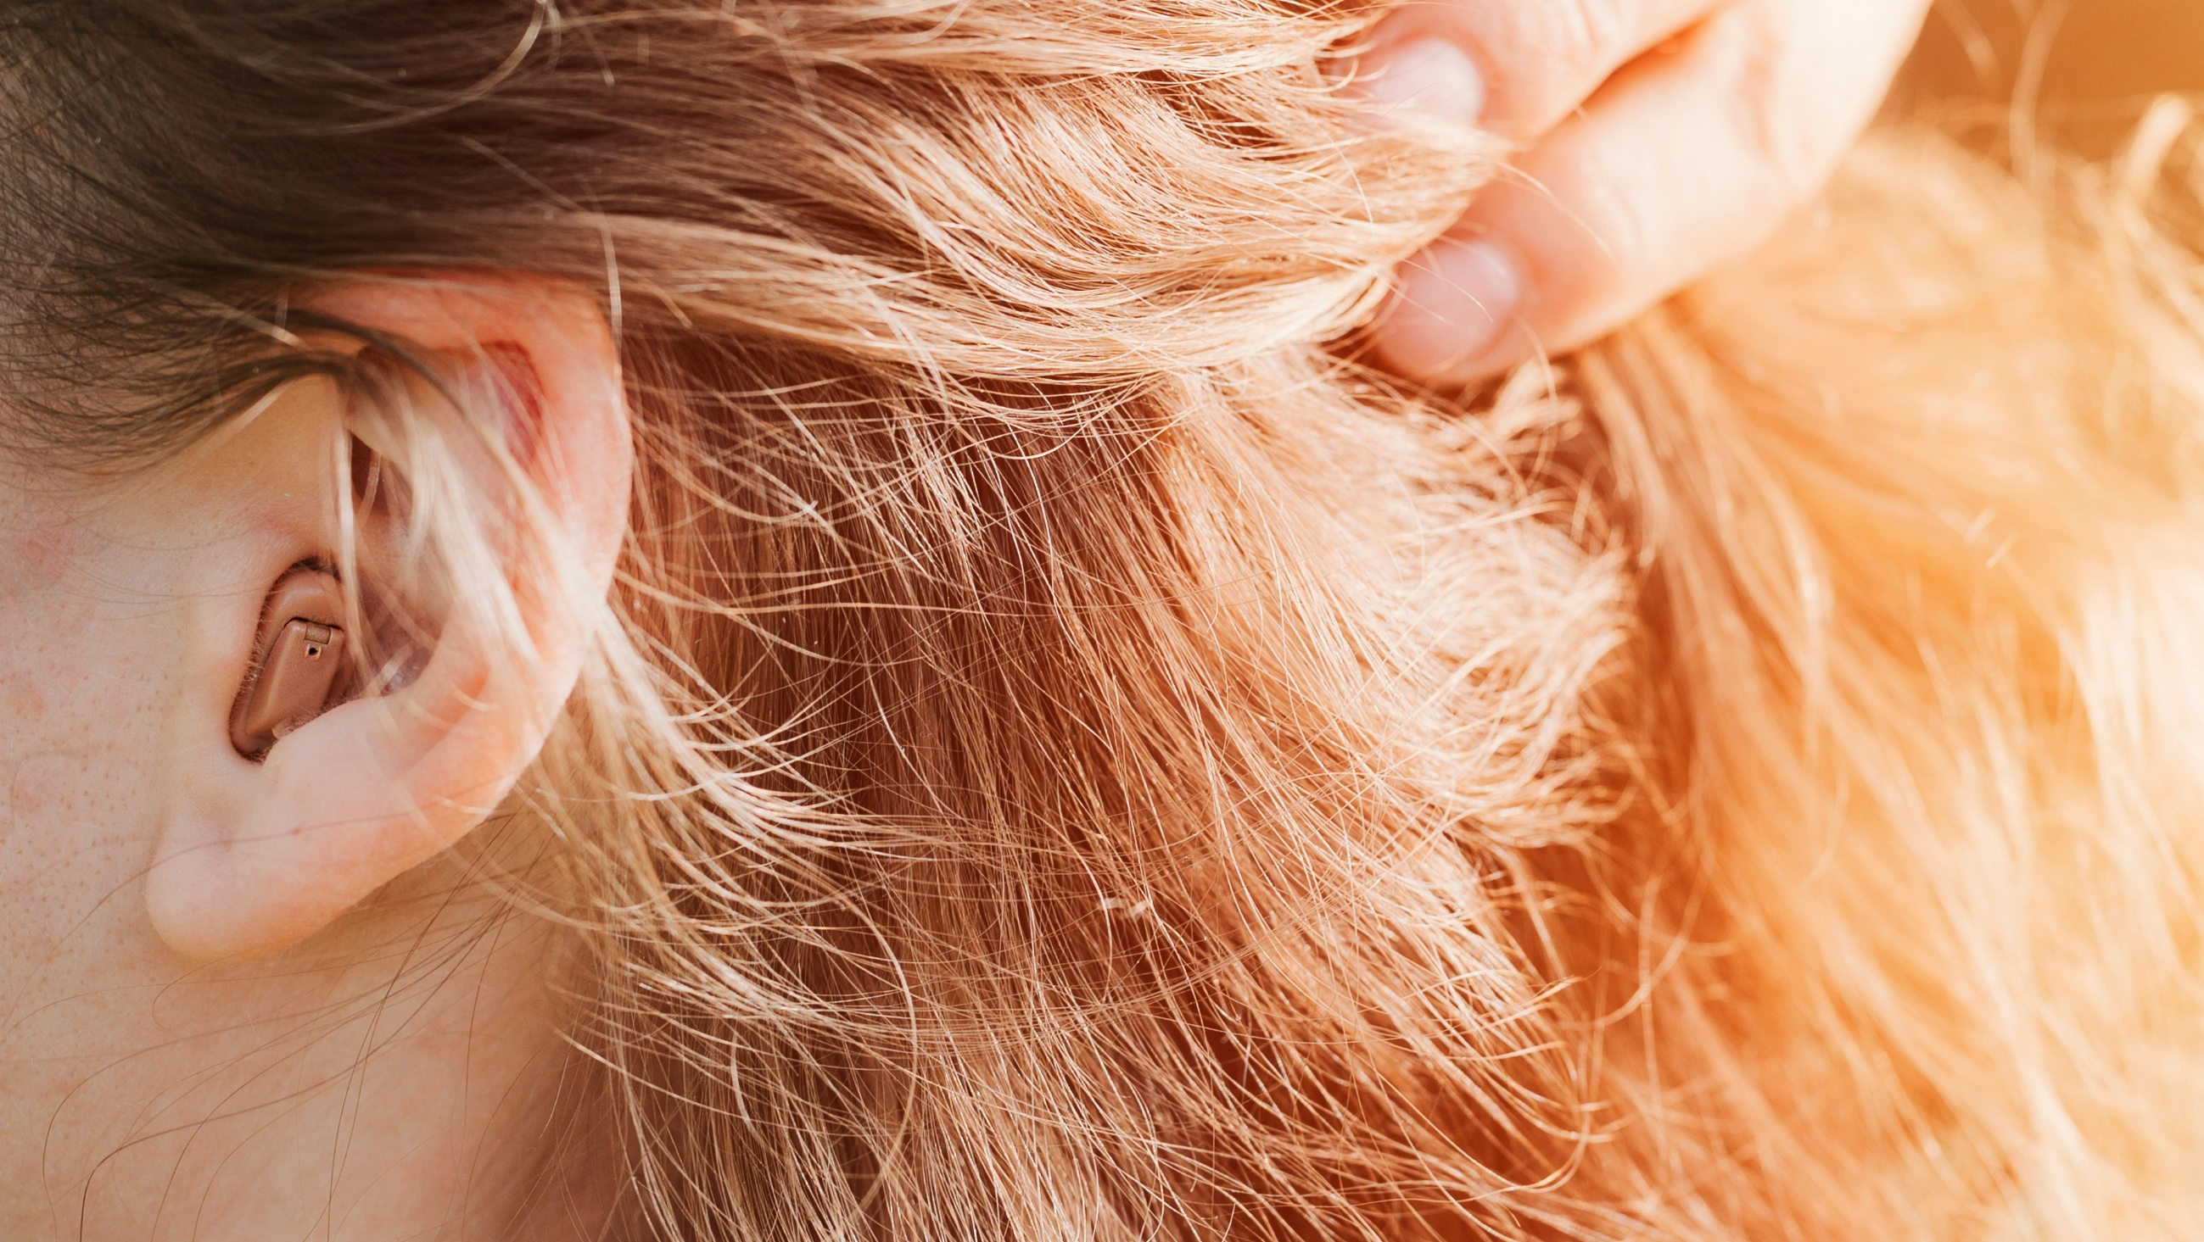
Anatomie du système auditif

Slide 7
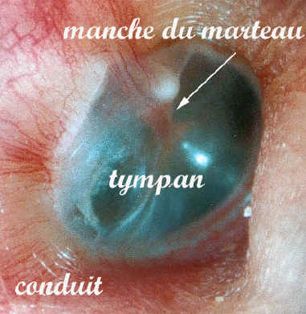
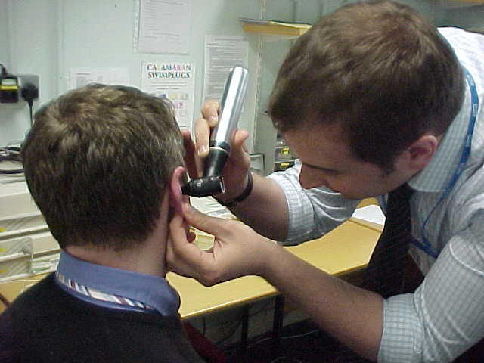
Ce qu’on peut voir et qui n’est pas touché par le bruit :
le tympan et les osselets
Démonstration
Vidéo otoscopie

Slide 8
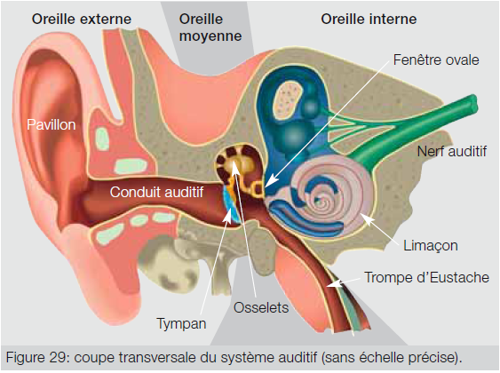

Slide 9
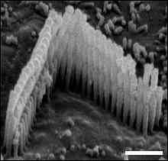
Une cellule ciliée normale
(Pujol et al, 1999)

Slide 10
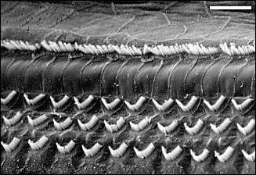
Oreille interne normale
(Pujol et al, 1999)

Slide 11
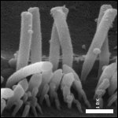
Une cellule ciliée suite à une exposition au bruit
(Pujol et al, 1999)

Slide 12
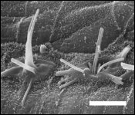
Fatigue pathologique, perte auditive permanente
(Pujol et al, 1999)

Slide 13
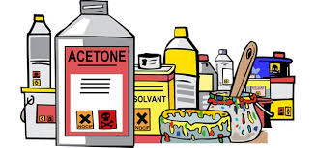
Des irritants additionnels
Les effets ototoxiques
  Les produits chimiques
  Le toluène
  Le styrène
  Le trichloréthylène
  Le plomb

Slide 14

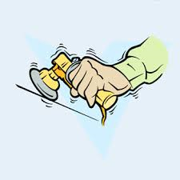
Des irritants additionnels
Le monoxyde de carbone
Les facteurs physiques (vibrations)
Les facteurs organisationnels
  quarts de travail de plus de 8 heures
  heures supplémentaires

Slide 15
Le bruit au travail:
Un fléau
Environ 100 000 travailleurs et travailleuses exposés à des bruits de plus de 90 dBA (la norme québécoise)
Il contribue aux accidents de travail
6,2 % plus de risque de subir un accident de travail, supérieur à 7 % si déjà atteint de surdité
Plus de 10 % de tous les accidents de travail sont associés au bruit excessif

Slide 16
Le bruit au travail:
Un fléau
Le bruit est une cause d’accident mortel dans 2,2 % des cas
Le Québec éviterait au moins 2 600 accidents par année si la norme était fixée à 85 dBA pour 8 heures
Les normes québécoises sont désuètes
Source : des chercheurs universitaires en audiologie de l’UDM, de l’Université Laval et de l’INSPQ

Slide 17
Le bruit au travail: Un fléau
Il nuit à la productivité des entreprises
Plus grand roulement de main-d’œuvre
Baisse de performance des personnes salariées
Taux d’absentéisme accru
Productivité et qualité inégales

Slide 18

Le bruit au travail: Un fléau
Hausse des primes d’assurance
Coûts reliés aux programmes de protection individuelle contre le bruit
Augmentation des accidents de travail
Départ prématuré à la retraite
Détérioration du climat de travail

Slide 19
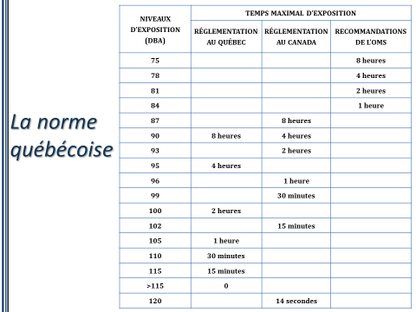

Slide 20
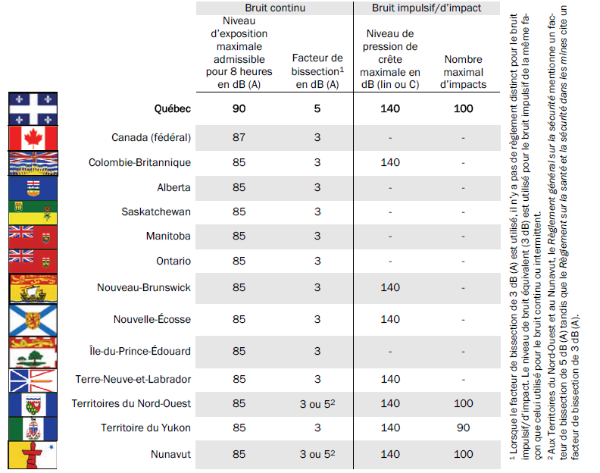
Principe d’égale énergie dans les règlements au Canada
Source: Soulard, 2010

Slide 21
Risque de surdité indemnisable en fonction du niveau d'exposition
Niveau moyen d'exposition en décibels (dBA) | Pourcentage de la population qui sera atteint d'une surdité indemnisable après 40 ans d'exposition
90 | 23 à 32
85 | 8 à 14
80 | 1 à 5
75 | ~ 0
Source : NIOSH (1995). Preventing occupational hearing loss - A practical guide. Cincinnati, OH: U.S. Department of Health and Human Services, Public Health Service, Centres for Disease Control, National Institute for Occupational Safety and Health, DHHS (NIOSH), Publication No. 96-110

Slide 22
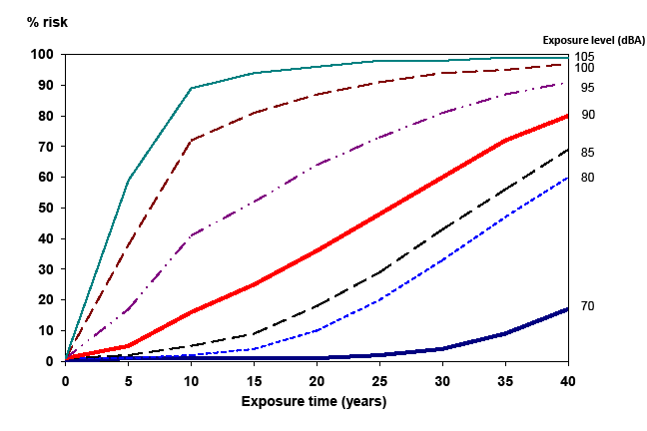
Proportion des travailleurs exposés
présentant une perte auditive
Perte auditive ≥ 25 dBHL (500, 1000, 2000 Hz)
(Johnson & Morata, 2010)

Slide 23
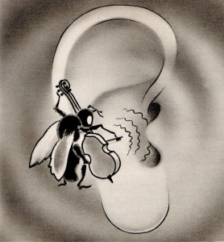
Des effets néfastes sur la santé…
Le stress
    Nervosité, agressivité, irritabilité, anxiété
    Baisse de vigilance, de concentration,
    Communications perturbées
    Augmentation de la fréquence respiratoire, du rythme cardiaque, de la tension artérielle
    Troubles digestifs
    Fatigue, troubles du sommeil

Slide 24
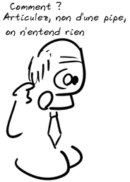
Des effets néfastes sur la santé…
Sur la vie familiale
Sur la vie sociale
Sur la vie professionnelle

Slide 25

Rappel des dispositions législatives
Article 122.1 CCT- (Fédéral) La présente partie a pour objet de prévenir les accidents et les maladies liés à l’occupation d’un emploi régi par ses dispositions
Article 122.2 CCT La prévention devrait consister avant tout dans l’élimination des risques, puis dans leur réduction, et enfin dans la fourniture de matériel, d’équipement, de dispositifs ou de vêtements de protection, en vue d’assurer la santé et la sécurité des employés.

Slide 26
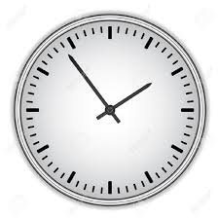
Des outils pour la lutte au bruit
Ajuster l’horaire de travail à l’exposition quotidienne aux décibels (mesures administratives)
Il faut, en moyenne, 16 heures de repos à 60 dBA et moins pour récupérer d’une fatigue acquise durant 8 heures d’exposition à 90 dBA

Slide 27
Les protecteurs auditifs
L’efficacité douteuse des moyens de protection individuels (bouchons et coquilles) est démontrée
Deviennent souvent la solution permanente
Ne respecte pas les lois et règlements
Causent des problèmes de santé
Fausse sensation de sécurité
Surdité assurée!!

Slide 28
Au Québec, le règlement SST est enfin modifié et sera en vigueur au mois de juin 2023
Résultat d’un travail syndical sans relâche…
Bonnes nouvelles, notamment:
  La norme d’exposition quotidienne passe à 85 DBA pour 8 heures
  Q3 applicable plutôt que Q5 (on arrive au 20ème siècle enfin!)
  Obligation pour l’employeur de privilégier les machines moins bruyantes lors de l’achat ou le remplacement
  Obligation pour l’employeur de mettre en place un plan de correction suite à un changement qui risque d’entrainer un non respect de la norme de bruit
  Obligation de prendre des mesures de bruit s’il y a un « hors norme »

Slide 29
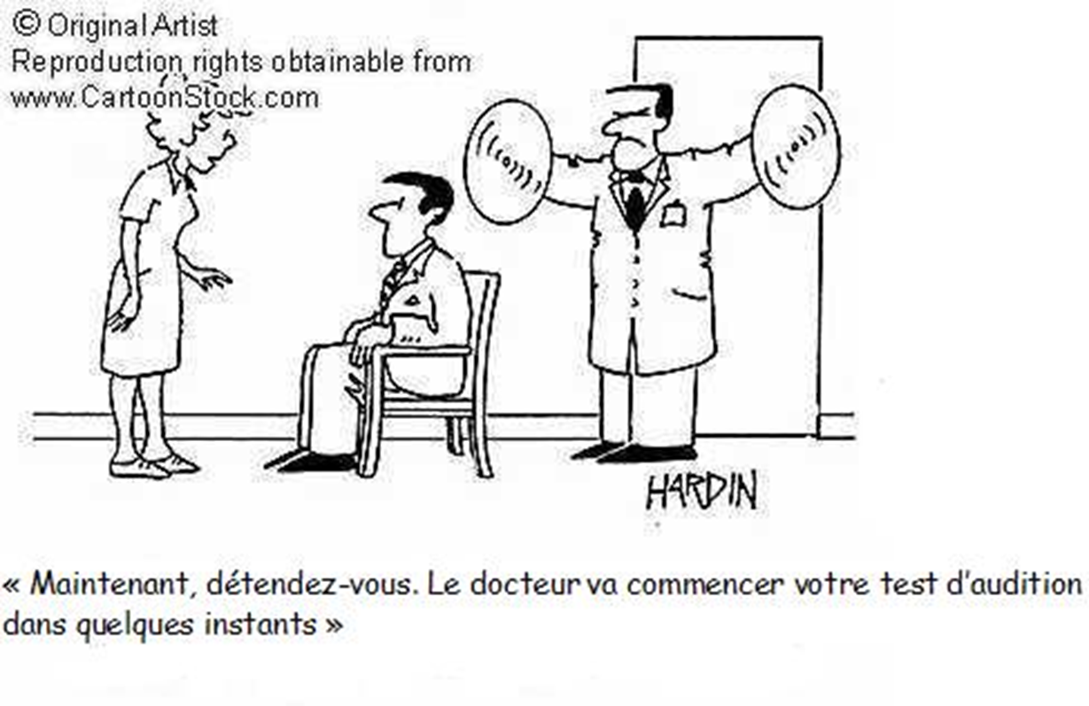
Évaluation de l’audition et de la perte auditive
Les tests d’audition

Slide 30
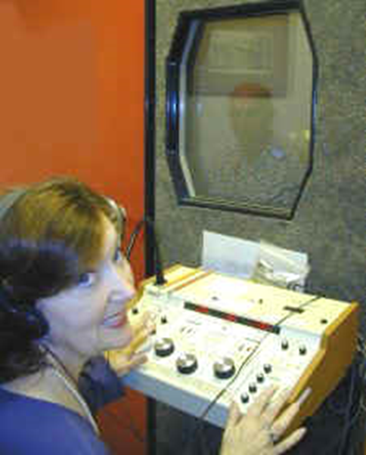
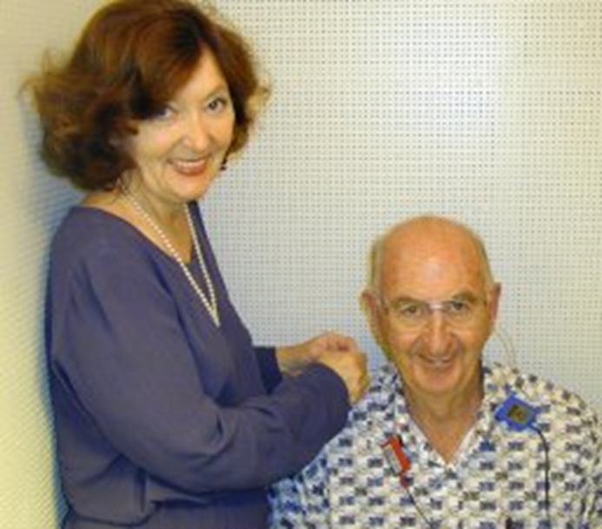
Le test d’audition, l’audiométrie

Slide 31
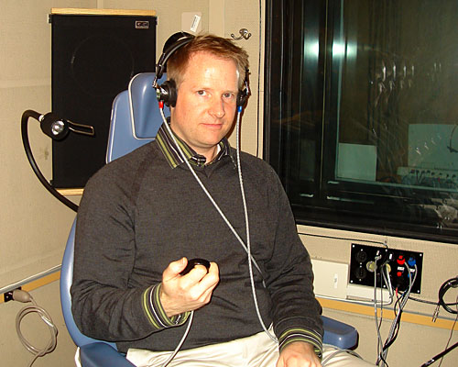
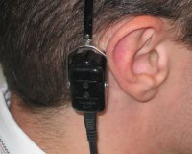
Audiométrie en conduction aérienne
Audiométrie en conduction osseuse
(NIH, 2009)
(HearCom, 2009)

Slide 32
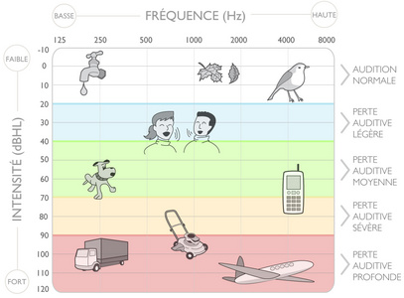
Le résultat d’un test d’audiométrie: l’audiogramme
(Med-El, 2010)

Slide 33
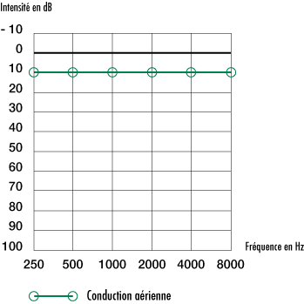
Un audiogramme normal à l’oreille droite
en conduction aérienne

Slide 34
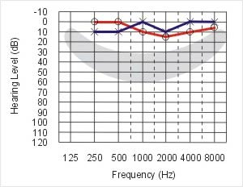
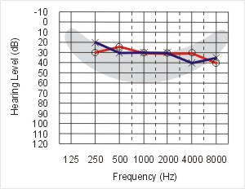
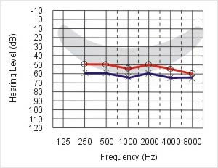
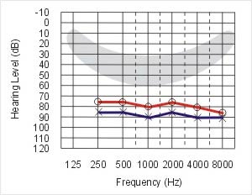
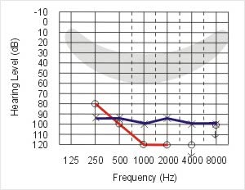
Les degrés de surdité
(Pallant, 2001)
Audition normale
Perte auditive légère
Perte modérée
Perte sévère
Perte profonde

Slide 35
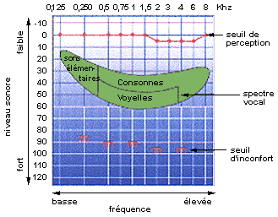
Audiogramme et perception de la parole

Slide 36
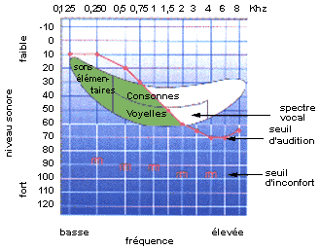
Surdité due au bruit et perception de la parole

Slide 37
Le calcul de la perte auditive et de l'indemnisation au Québec en 2023
1. On calcule la moyenne des seuils auditifs aux fréquences 500, 1000, 2000 et 4000 pour chaque oreille
2. On arrondit le résultat selon le Règlement annoté sur le barème des dommages corporels. La moyenne minimale est de 30 dB et la moyenne maximale est de 70 dB
3. On établit le DAP (déficit anatomo-physiologique) pour chaque oreille : la moins atteinte et la plus atteinte. En bas de 30 dB, on n'attribue aucun DAP
4. On additionne les DAP des deux oreilles et on y ajoute un pourcentage de DPJV (douleur et perte de jouissance de la vie)
5. On repère le montant maximal d'indemnisation selon l'âge de la personne et on calcule le montant qui lui est dû selon son DAP et DPJV

Slide 38
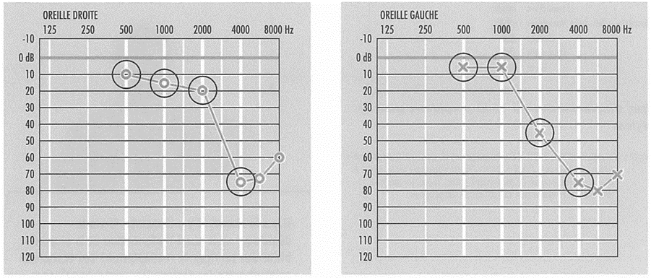
Exemple A: audiogrammes de Lise, 44 ans, 16 ans de travail dans le bruit

Slide 39
Exemple de Lise
(Étape 1 et 2)
1- Seuils auditifs: 5 + 5 + 45 + 75 = 130 divisé par 4 = 32,5 (oreille gauche)
2- Seuils auditifs: 10 + 15 + 20 + 75 = 120 divisé par 4 = 30 (oreille droite)

Slide 40
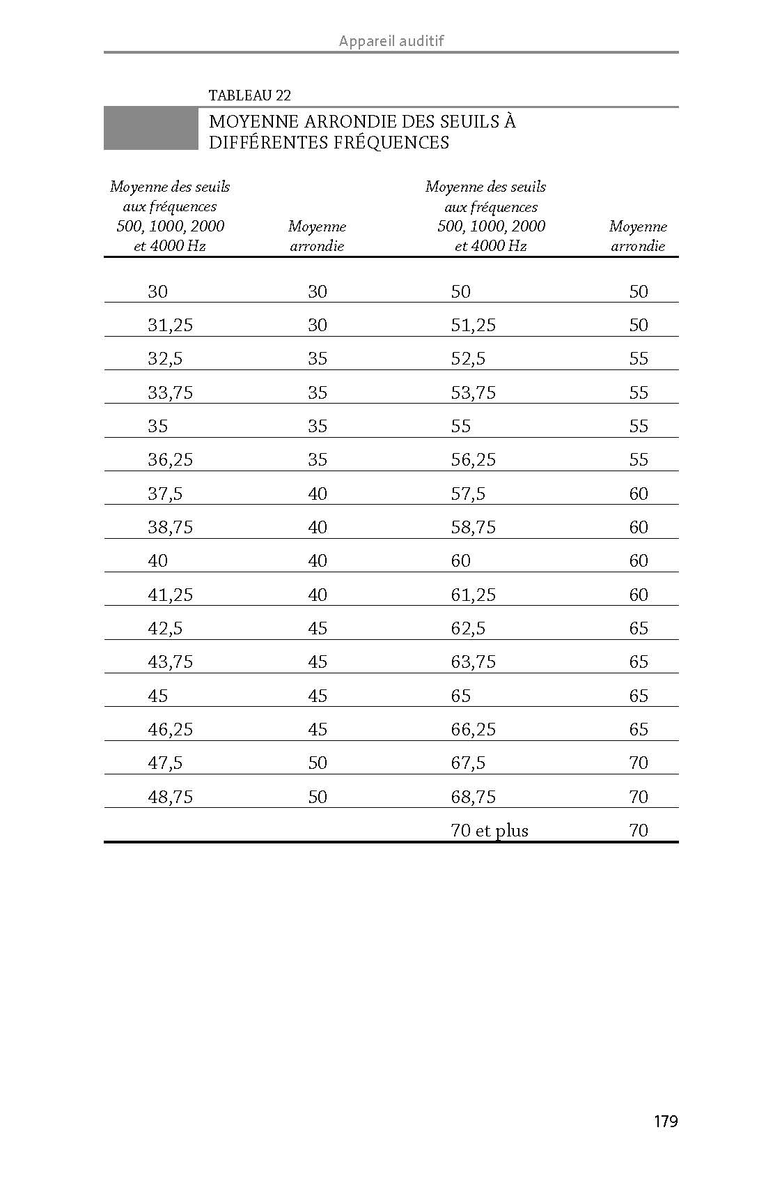
Règlement annoté sur le barème des dommages corporels

Slide 41
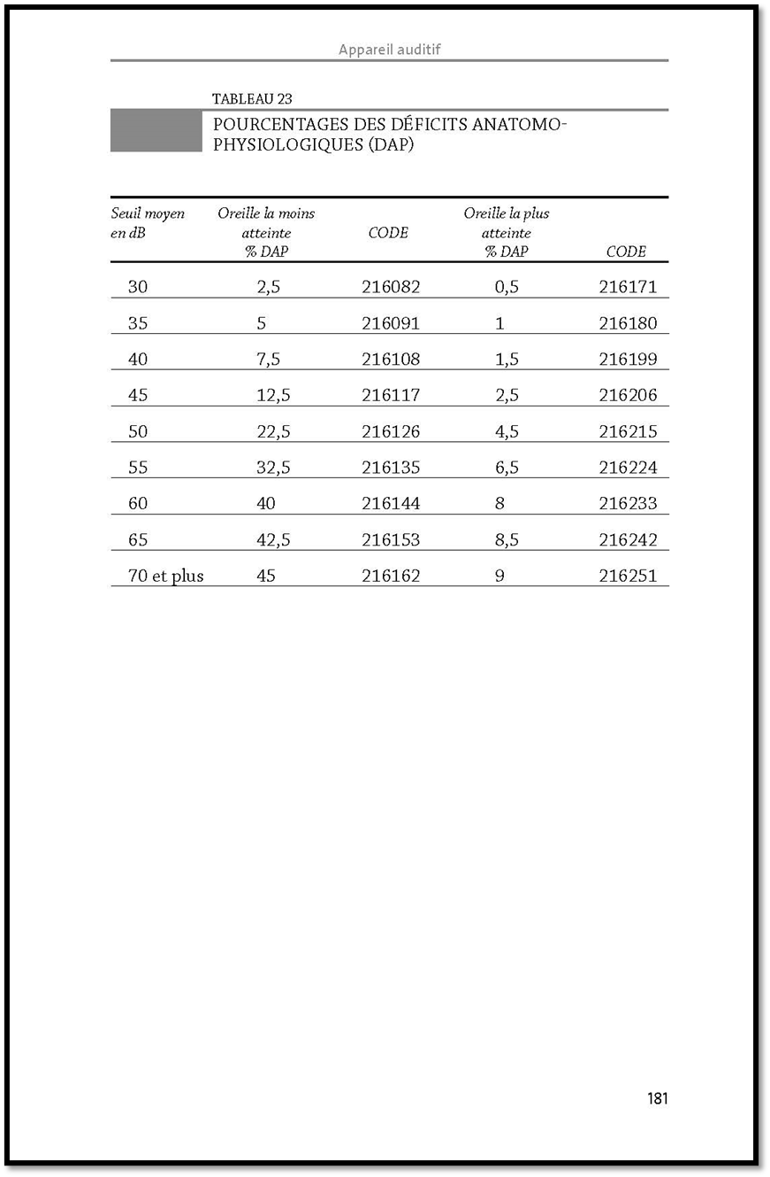
Règlement annoté sur le barème des dommages corporels

Slide 42
Exemple de Lise (Étape 3)
Pourcentage du DAP: 30 = 2,5 % (oreille la moins atteinte)
Pourcentage du DAP: 32,5 arrondi à 35 = 1 % (oreille la plus atteinte)
Pourcentage total du DAP de 3,5%

Slide 43
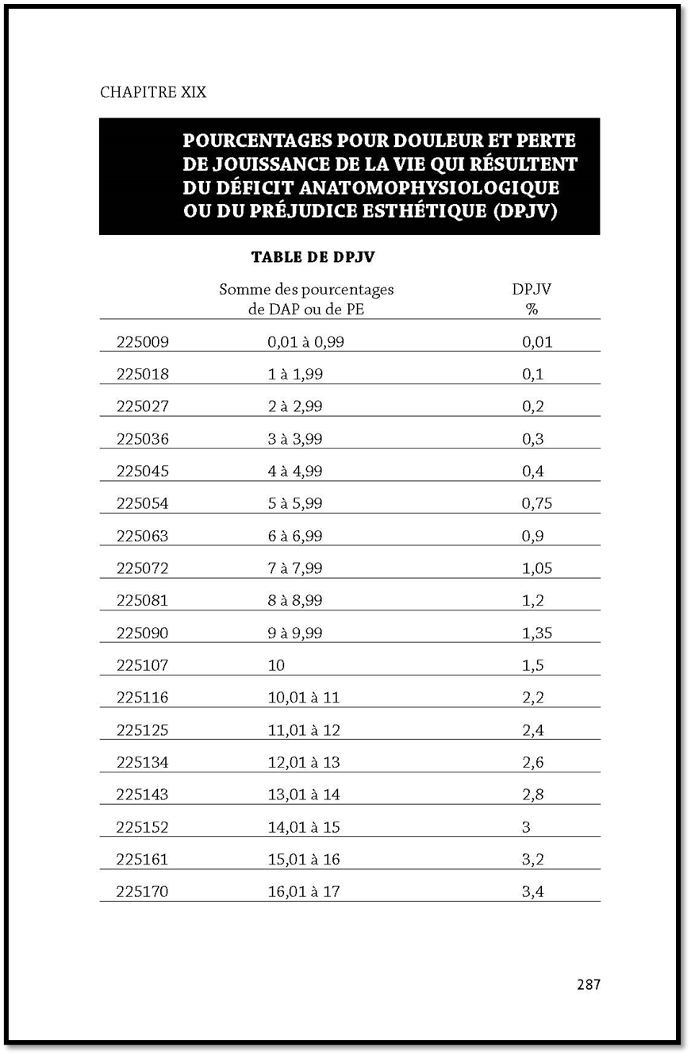
Règlement annoté sur le barème des dommages corporels

Slide 44
Exemple de Lise (Étape 4)
Total: 2,5 % + 1 % = 3,5 % + 0,3 %= 3,8 %

Slide 45
Indemnités pour prejudice corporel
Indemnités 2023
Âge | Montant | Âge | Montant | Âge | Montant
18 ans et moins | 124 497.00 $ | 34 | 103 307.00 $ | 50 | 82 118.00 $
19 | 123 175.00 $ | 35 | 101 979.00 $ | 51 | 80 795.00 $
20 | 121 850.00 $ | 36 | 100 660.00 $ | 52 | 79 465.00 $
21 | 120 525.00 $ | 37 | 99 334.00 $ | 53 | 78 140.00 $
22 | 119 198.00 $ | 38 | 98 014.00 $ | 54 | 76 815.00 $
23 | 117 878.00 $ | 39 | 96 686.00 $ | 55 | 75 494.00 $
24 | 116 554.00 $ | 40 | 95 366.00 $ | 56 | 74 167.00 $
25 | 115 230.00 $ | 41 | 94 035.00 $ | 57 | 72 845.00 $
26 | 113 907.00 $ | 42 | 92 713.00 $ | 58 | 71 518.00 $
27 | 112 582.00 $ | 43 | 91 390.00 $ | 59 | 70 196.00 $
28 | 111 257.00 $ | 44 | 90 065.00 $ | 60 | 68 872.00 $
29 | 109 932.00 $ | 45 | 88 738.00 $ | 61 | 67 542.00 $
30 | 108 606.00 $ | 46 | 87 411.00 $ | 62 | 66 222.00 $
31 | 107 279.00 $ | 47 | 86 534.00 $ | 63 | 64 897.00 $
32 | 105 956.00 $ | 48 | 84 772.00 $ | 64 | 63 572.00 $
33 | 104 633.00 $ | 49 | 83 445.00 $ | 65 ans et plus | 62 252.00 $

Slide 46
Exemple de Lise (Étape 5)
90 065,00 $ (Lise a 44 ans) X 3,8 % = 3422,47$

Slide 47
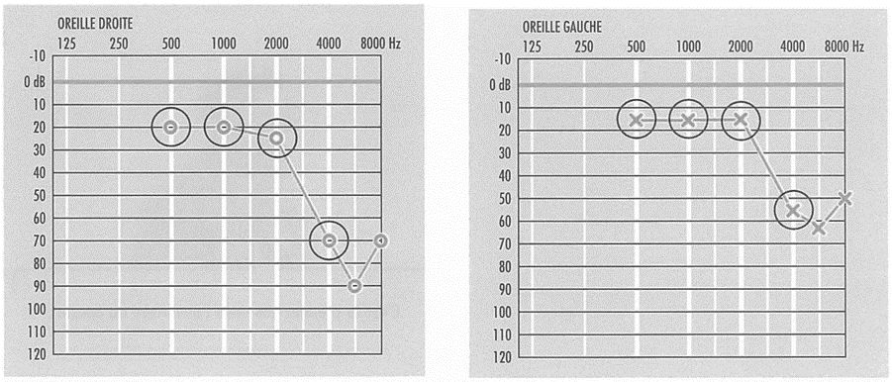
Exemple B : audiogrammes de Jean, 50 ans, 29 ans de travail dans le bruit

Slide 48
Exemple de Jean
(Étape 1 et 2)
1-15 + 15 + 15 + 55 = 100 divisé par 4 = 25 (oreille gauche)
2-20 + 20 + 25 + 70 = 135 divisé par 4 = 33,75 (oreille droite)

Slide 49
Règlement annoté sur le barème des dommages corporels

Slide 50
Règlement annoté sur le barème des dommages corporels

Slide 51
Exemple de Jean
(Étape 3)
25 = 0 % (oreille la moins atteinte)
33,75 arrondi à 35 = 1 % (oreille la plus atteinte)
Pourcentage total du DAP de 1 %

Slide 52
Règlement annoté sur le barème des dommages corporels

Slide 53
Exemple de Jean
(Étape 4)
0% + 1 % = 1 % + 0,1 %= 1,1 %

Slide 54
Indemnités pour prejudice corporel
Indemnités 2023
Âge | Montant | Âge | Montant | Âge | Montant
18 ans et moins | 124 497.00 $ | 34 | 103 307.00 $ | 50 | 82 118.00 $
19 | 123 175.00 $ | 35 | 101 979.00 $ | 51 | 80 795.00 $
20 | 121 850.00 $ | 36 | 100 660.00 $ | 52 | 79 465.00 $
21 | 120 525.00 $ | 37 | 99 334.00 $ | 53 | 78 140.00 $
22 | 119 198.00 $ | 38 | 98 014.00 $ | 54 | 76 815.00 $
23 | 117 878.00 $ | 39 | 96 686.00 $ | 55 | 75 494.00 $
24 | 116 554.00 $ | 40 | 95 366.00 $ | 56 | 74 167.00 $
25 | 115 230.00 $ | 41 | 94 035.00 $ | 57 | 72 845.00 $
26 | 113 907.00 $ | 42 | 92 713.00 $ | 58 | 71 518.00 $
27 | 112 582.00 $ | 43 | 91 390.00 $ | 59 | 70 196.00 $
28 | 111 257.00 $ | 44 | 90 065.00 $ | 60 | 68 872.00 $
29 | 109 932.00 $ | 45 | 88 738.00 $ | 61 | 67 542.00 $
30 | 108 606.00 $ | 46 | 87 411.00 $ | 62 | 66 222.00 $
31 | 107 279.00 $ | 47 | 86 534.00 $ | 63 | 64 897.00 $
32 | 105 956.00 $ | 48 | 84 772.00 $ | 64 | 63 572.00 $
33 | 104 633.00 $ | 49 | 83 445.00 $ | 65 ans et plus | 62 252.00 $

Slide 55
Exemple de Jean
(Étape 5)
82 118,00$ (Jean a 50 ans) X 1,1 % = 903,30 $
Montant minimal fixé par l’article 86 LATMP est de 1 244,00$

Slide 56
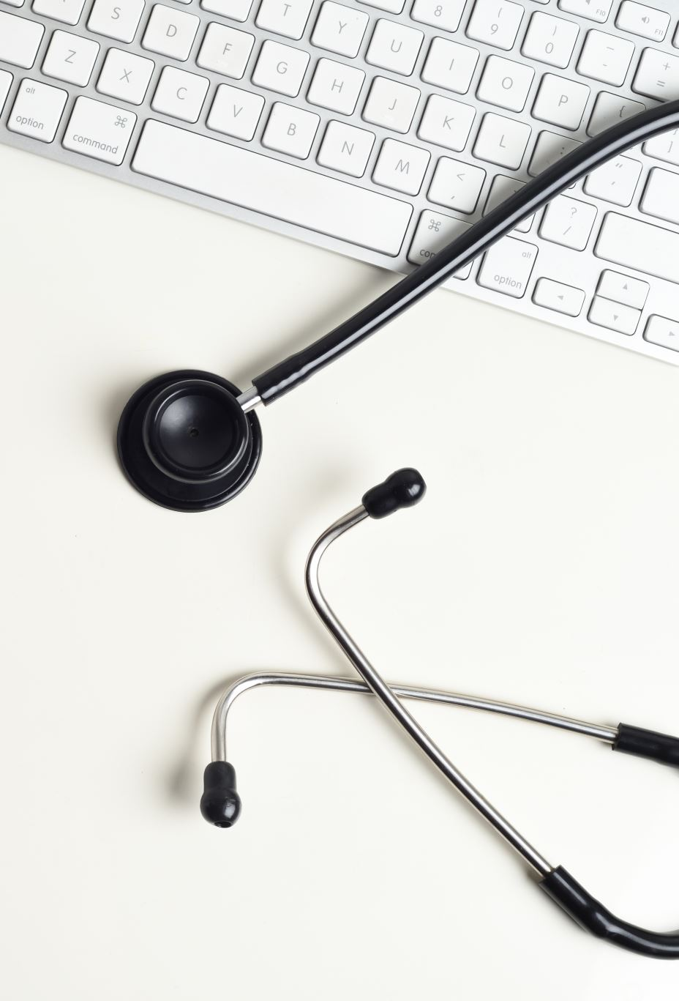
Comment initier un dossier médical?
1- On rencontre son médecin traitant et on lui explique nos problèmes d’audition
2- Ce dernier va nous référer à un ORL
3- L’ORL va nous référer à un audiologiste afin de passer un test et obtenir un audiogramme
4-Évaluation et opinion médicale émise par l’ORL
5- Retour du dossier au médecin traitant

Slide 57

Pour ouvrir un dossier et soumettre une demande d'indemnisation à la CNESST, on doit rassembler et transmettre les documents suivants :
1-Réclamation du travailleur ou de la travailleuse
2-Attestation médicale
3-Annexe à la réclamation du travailleur ou de la travailleuse
4-Mesures de bruit pertinentes (si possible)
5-Rapport d’évaluation audiologique (audiogramme)
6-Rapport d’évaluation médicale

Slide 58
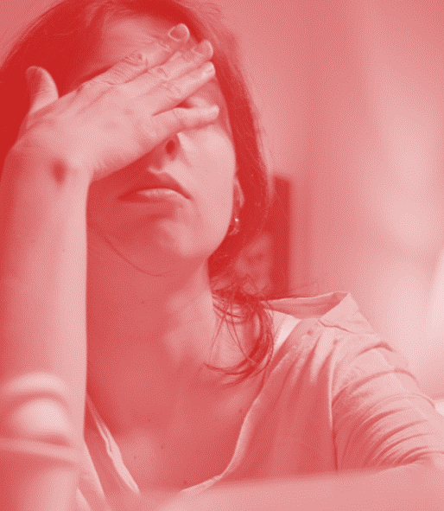
Infra barème ou supra barème?
Un résultat infra barème ouvre la voie à la réadaptation sociale et professionnelle
Un résultat supra barème ajoute à la réadaptation un chèque selon la gravité de votre atteinte

Slide 59
Le nouveau règlement sur les maladies professionnelles
Le présent règlement détermine, à l’annexe A, des maladies et les conditions particulières en lien avec celles-ci aux fins de l’application de la présomption de maladie professionnelle prévue à l’article 29 de la Loi sur les accidents du travail et les maladies professionnelles (chapitre A-3.001).
Il détermine également, aux fins de l’article 28.1 de la Loi, les critères d’admissibilité d’une réclamation pour une maladie dont le diagnostic est une atteinte auditive causée par le bruit.
SECTION IV — MALADIES CAUSÉES PAR DES AGENTS PHYSIQUES
MALADIES CONDITIONS PARTICULIÈRES
Atteinte auditive causée par le bruit Avoir exercé un travail impliquant une exposition à un bruit excessif.

Slide 60
Conclusion
Investir en prévention, c’est rentable pour les employeurs
Une étude récente conclut que les investissements dans la sécurité et la santé procurent des avantages directs en termes microéconomiques, avec un ratio ROP de 2,2
Concrètement, les entreprises peuvent espérer un retour potentiel de 2,20 euros pour chaque euro (ou toute autre monnaie) investi dans la prévention, par année et par salarié
Le Vérificateur général du Québec explique dans son rapport de 2019 un retour de 7 à 10 fois chaque dollar investi en prévention

Slide 61
Conclusion

Slide 62
Conclusion
Maintenir nos campagnes de réduction du bruit en milieu de travail
Le cours Alerte aux décibels propose un plan d’action et porte ses fruits lorsque l’on y met nos efforts
À nous de porter ce dossier de prévention… afin d’améliorer la situation catastrophique dans laquelle nous sommes

